Slide 1
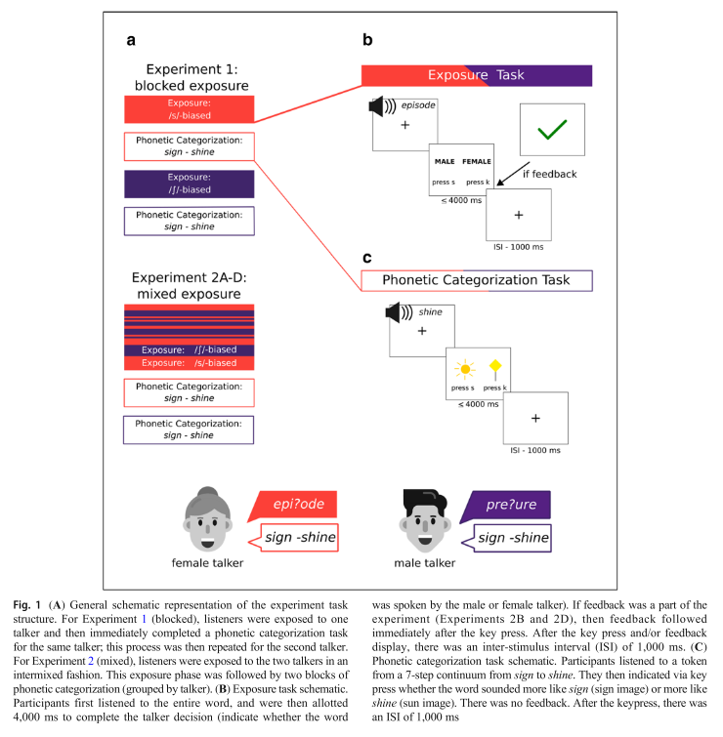
From LMM21

Slide 2
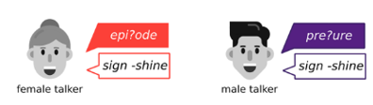
PACT Experiment 1a
PACT Experiment 1b
80 Wordsː
20 f1 /s/ clear
20 f1 /ʃ/ amb
20 pe /s/ amb
20 pe /ʃ/ clear
80 Wordsː
20 f1 /s/ clear
20 f1 /ʃ/ amb
20 pe /s/ amb
20 pe /ʃ/ clear
80 Wordsː
20 f1 /s/ amb
20 f1 /ʃ/ clear
20 pe /s/ clear
20 pe /ʃ/ amb
80 Wordsː
20 f1 /s/ amb
20 f1 /ʃ/ clear
20 pe /s/ clear
20 pe /ʃ/ amb
160 Wordsː
40 f1 /s/ clear
40 f1 /ʃ/ amb
40 pe /s/ amb
40 pe /ʃ/ clear
160 Wordsː
40 f1 /s/ clear
40 f1 /ʃ/ amb
40 pe /s/ amb
40 pe /ʃ/ clear
160 Wordsː
40 f1 /s/ amb 40 f1 /ʃ/ clear
40 pe /s/ clear
40 pe /ʃ/ amb
160 Wordsː
40 f1 /s/ amb 40 f1 /ʃ/ clear
40 pe /s/ clear
40 pe /ʃ/ amb
EXPOSURE
70 /a?i/ː
10x7 steps
70 /a?i/ː
10x7 steps
70 /a?i/ː
10x7 steps
70 /a?i/ː
10x7 steps
70 /a?i/ː
10x7 steps
70 /a?i/ː
10x7 steps
70 /a?i/ː
10x7 steps
70 /a?i/ː
10x7 steps
TEST
70 /a?i/ː
10x7 steps
70 /a?i/ː
10x7 steps
70 /a?i/ː
10x7 steps
70 /a?i/ː
10x7 steps
70 /a?i/ː
10x7 steps
70 /a?i/ː
10x7 steps
70 /a?i/ː
10x7 steps
70 /a?i/ː
10x7 steps

Slide 3
PACT Experiment 2a
PACT Experiment 2b
80 Wordsː
20 f1 /s/ clear
20 f1 /ʃ/ amb
20 pe /s/ amb
20 pe /ʃ/ clear
80 Wordsː
20 f1 /s/ amb
20 f1 /ʃ/ clear
20 pe /s/ clear
20 pe /ʃ/ amb
160 Wordsː
40 f1 /s/ clear
40 f1 /ʃ/ amb
40 pe /s/ amb
40 pe /ʃ/ clear
160 Wordsː
40 f1 /s/ amb 40 f1 /ʃ/ clear
40 pe /s/ clear
40 pe /ʃ/ amb
EXPOSURE
140 /a?i/ː
10x7 steps f1
10x7 steps pe
140 /a?i/ː
10x7 steps f1
10x7 steps pe
140 /a?i/ː
10x7 steps f1
10x7 steps pe
140 /a?i/ː
10x7 steps f1
10x7 steps pe
TEST

